Slide 1
Rekurzija
In želvja grafika

Slide 2
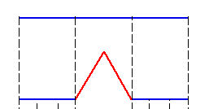
Črta dobi mozolje
Zvečer je bila črta še čisto normalna. Lepo gladka je potekala od točke A do točke B.
A zjutraj se je zbudila s čudnim občutkom. Odtavala je pred ogledalo in groza! Ni bila več lepo gladka. Nad njeno srednjo tretjino se je bohotil mozolj.
Ampak kakšen – špičast, trikoten z robovi kar take dolžine, kot je bila prej dolžina srednje črte.

Slide 3
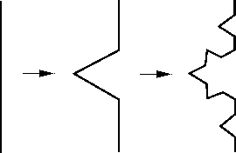
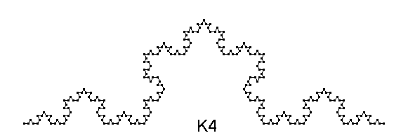
Črta dobi mozolje
In naslednji dan …
Proces se ni ustavil!
In po 4 dneh

Slide 4
Končno ji je njena najboljša prijateljica, krožnica, povedala za čudovito kremo! Če se namaže z njo po vsakem delčku svoje kože, bo rast mozoljev vsaj ustavljena. A krema je draga ... In za vsak cm potrebuje črta vsaj 6g te kreme. Koliko jo mora kupiti, če je bila na začetku dolga d in je preteklo že n dni, kar je dobivala mozolje?

Slide 5
Neprijeten pogled na črtino kožo

Slide 6
Ideja
Črta je po 4 dneh taka, kot bi vzeli 4 take črte med A' in B', kakršne so bile po treh dneh.
A' in B' pa sta na tretjini razdalje med A in B

Slide 7
KODA

Slide 8
Narišimo pogled na črto
Želvja grafika
Osnovna ideja
Osnovni ukazi
from turtle import *
fd(100) ali forward(100)
left(90) ali lt(90)
penup() ali pu()
pendown() ali pd()

Slide 9
Ideja
def črta(n, d)
Če je n = 0, se premaknimo naprej za d
Če je n > 0
narišemo črto (n - 1, d/3)
zasukamo levo za 60°
narišemo črto (n - 1, d/3)
zasukamo levo za 240°
narišemo črto (n - 1, d/3)
zasukamo levo za 60°
narišemo črto (n - 1, d/3)

Slide 10
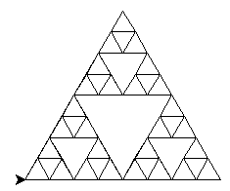
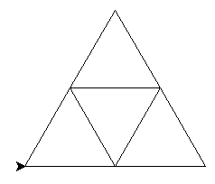
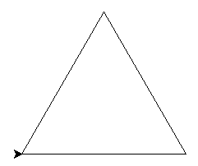
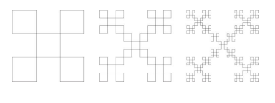
Še nekaj tovrstnih "grafik"
Trikotnik Sierpinskega
Belokranjski vzorci

Slide 11
Kochova snežinka in njene izpeljanke

Slide 12
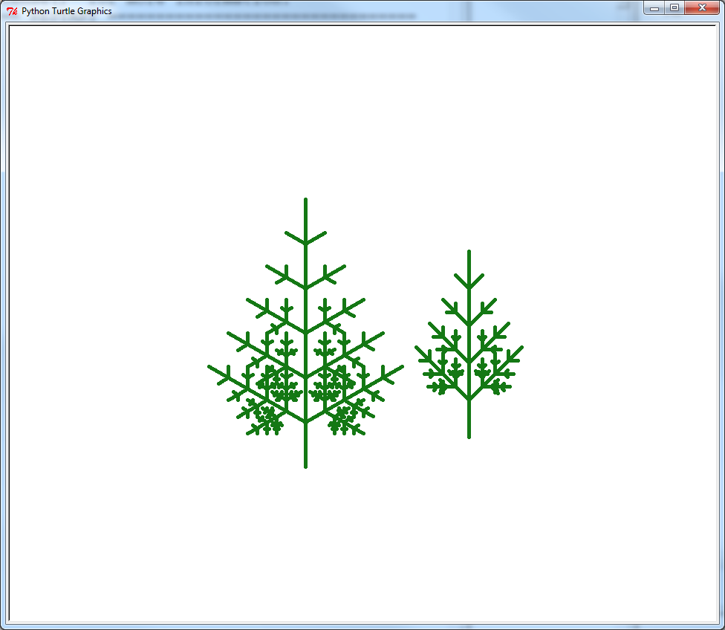
Lahko tudi malček bolj zapletene stvari
Smreka
import turtle
def smreka(kdo, d,a,n):
if n > 0:
kdo.fd(d); kdo.rt(a); smreka(kdo, d/2,a,n-1)
kdo.lt(a); smreka(kdo, d,a,n-1)
kdo.lt(a); smreka(kdo, d/2,a,n-1)
kdo.rt(a); kdo.pu(); kdo.bk(d); kdo.pd()
def NovoLeto():
jaka = turtle.Turtle()
jaka.reset(); jaka.speed(0); jaka.ht(); jaka.seth(90)
turtle.colormode(255);
jaka.pencolor((20,120,20)); jaka.pensize(5)
jaka.pu(); jaka.setpos(-80,-190)
jaka.pd(); smreka(jaka, 60,60,6)
jaka.pu(); jaka.setpos(140,-150)
jaka.pd(); smreka(jaka, 50,45,5)
turtle.exitonclick()
NovoLeto()

Slide 13
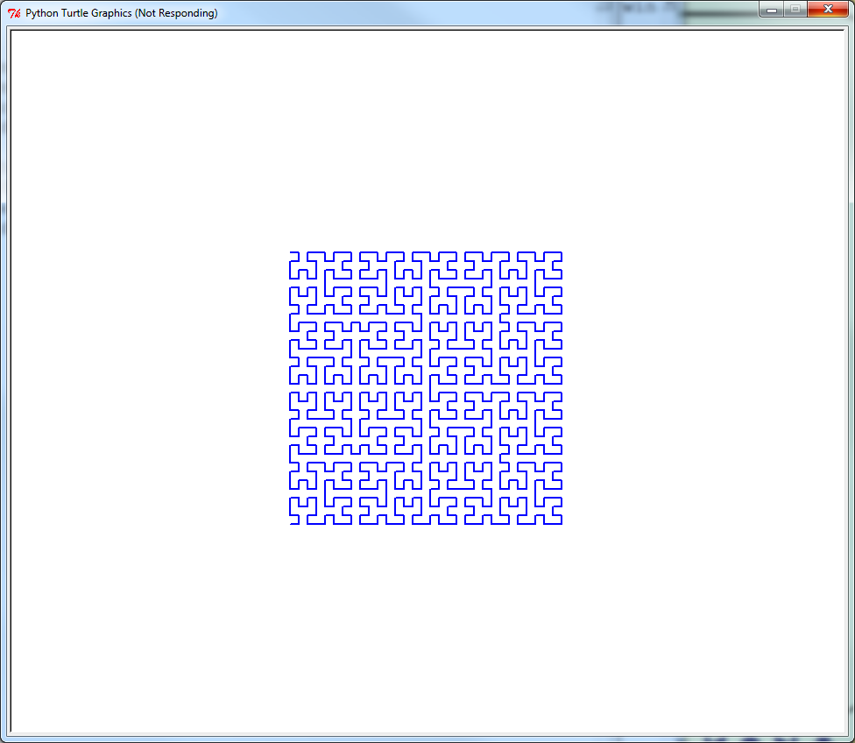
Ali pa
Krivulje, ki polnijo prostor
import turtle
def Hilbert(kdo, n,a,h):
if n==0: return
kdo.rt(a); Hilbert(kdo, n-1,-a,h); kdo.fd(h)
kdo.lt(a); Hilbert(kdo, n-1,a,h); kdo.fd(h)
Hilbert(kdo,n-1,a,h); kdo.lt(a); kdo.fd(h)
Hilbert(kdo,n-1,-a,h); kdo.rt(a)
def RisHi(kdo):
kdo.reset(); kdo.speed(0); kdo.ht()
kdo.pu(); kdo.setpos(-160,-160); kdo.pd()
kdo.seth(90); kdo.pensize(2)
turtle.colormode(255); kdo.pencolor("blue")
Hilbert(kdo,5,90,10)
turtle.exitonclick()
elvis = turtle.Turtle()
RisHi(elvis)

Slide 14
In da ne bo ravno 13 prosojnic
Peanova krivulja
TO Pean :n :a :h
IF :n = 0 [STOP]
RT :a Pean :n - 1 (-:a) :h FD :h Pean :n - 1 :a :h
FD :h Pean :n - 1 (-:a) :h LT :a
END
Wirthova krivulja
TO wi :n :a :h :k
IF :n = 0 [ FD :h STOP ]
RT :a iw :n (-:a) :h :k LT :a FD :h
LT :a iw :n (-:a) :h :k RT :a
TO iw :n :a :h :k
RT :a wi :n - 1 (-:a) :h :k FD :k LT 2 * :a
FD :k wi :n - 1 (-:a) :h :k RT :a
Zmajnica
TO Drag :n :a :h
IF :n < 1 [ FD :h STOP ]
Drag :n - 1 90 :h RT :a Drag :n - 1 -90 :h
Knuthova krivulja
TO Knu :n :a :t :h
IF :n = 0 [ RT 45 + :t FD :h LT 45 + :t STOP ]
RT 2 * :t + :a Knu :n - 1 2 * :t (-:t) :h
RT 45 - 3 * :t - :a FD :h LT 45 - :t + :a
Knu :n - 1 0 (-:t) :h RT :a
Krivulja Sierpinskega
TO Sierp :n :a :h :k
IF :n = 0 [ FD :k STOP ]
RT :a Sierp :n - 1 (-:a) :h :k LT :a FD :h
LT :a Sierp :n - 1 (-:a) :h :k RT :a

